Slide 1
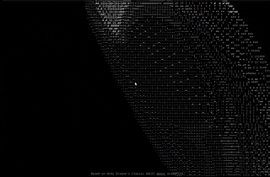
Apresentação
Toro em VisuAlg
Rogerio O. Ferraz (rogerio.o.ferraz@gmail.com)
01

Slide 2
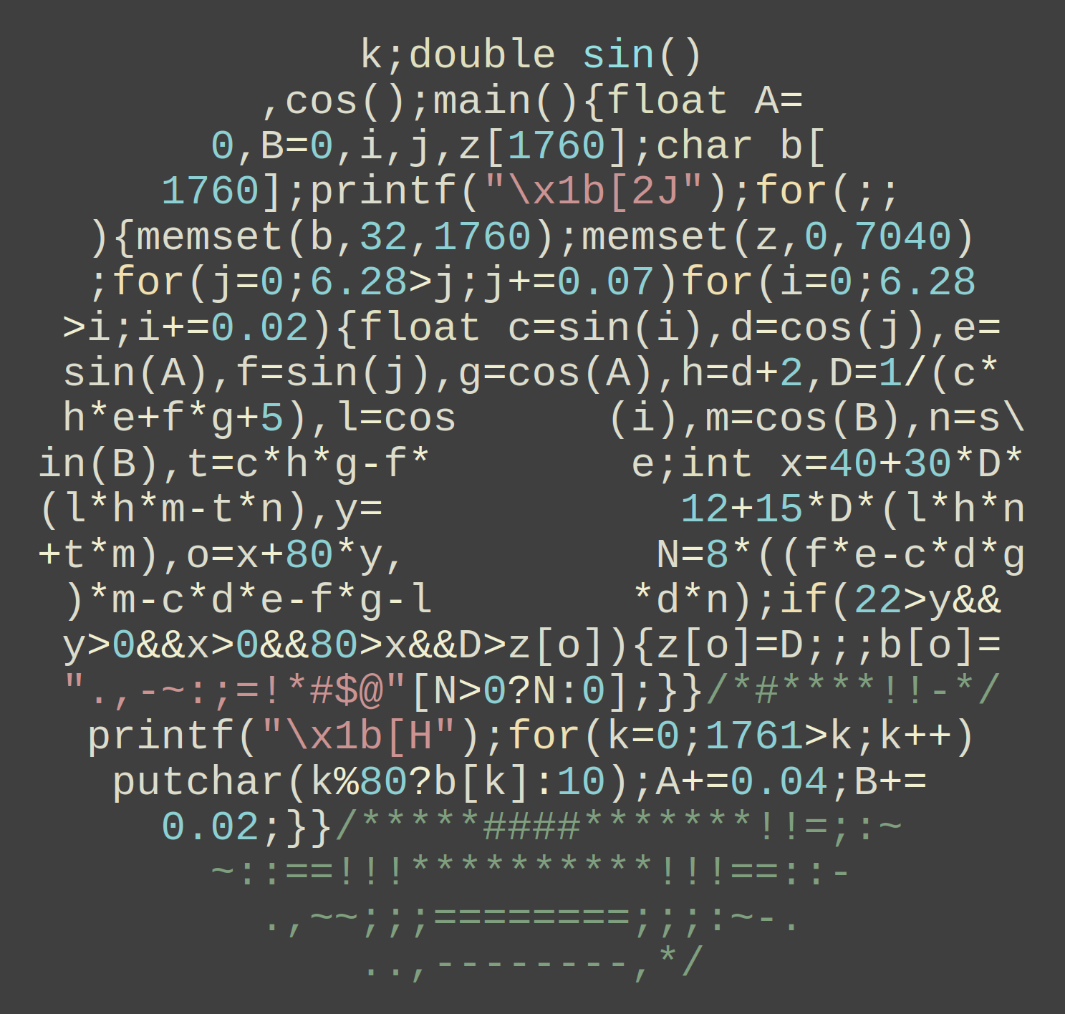

1. A arte original - Aceita um donut? (Andy Sloane, 2006)
O clássico donut de Andy Sloane combina código ofuscado, animação ASCII e matemática visual.
donut.c (2006)
Animação
Fonte: animação gerada pelo autor com auxílio de IA ChatGPT
A animação do donut original e do toro tem a mesma base conceitual: dois ângulos de rotação, projeção em texto e rampa ASCII para simular brilho.
Fonte: Andy Sloane, “How donut.c works” (a1k0n.net, 2011)
Créditos: Andy Sloane —
“Obfuscated C Donut” (2006) e “How donut.c works” (2011).
02

Slide 3
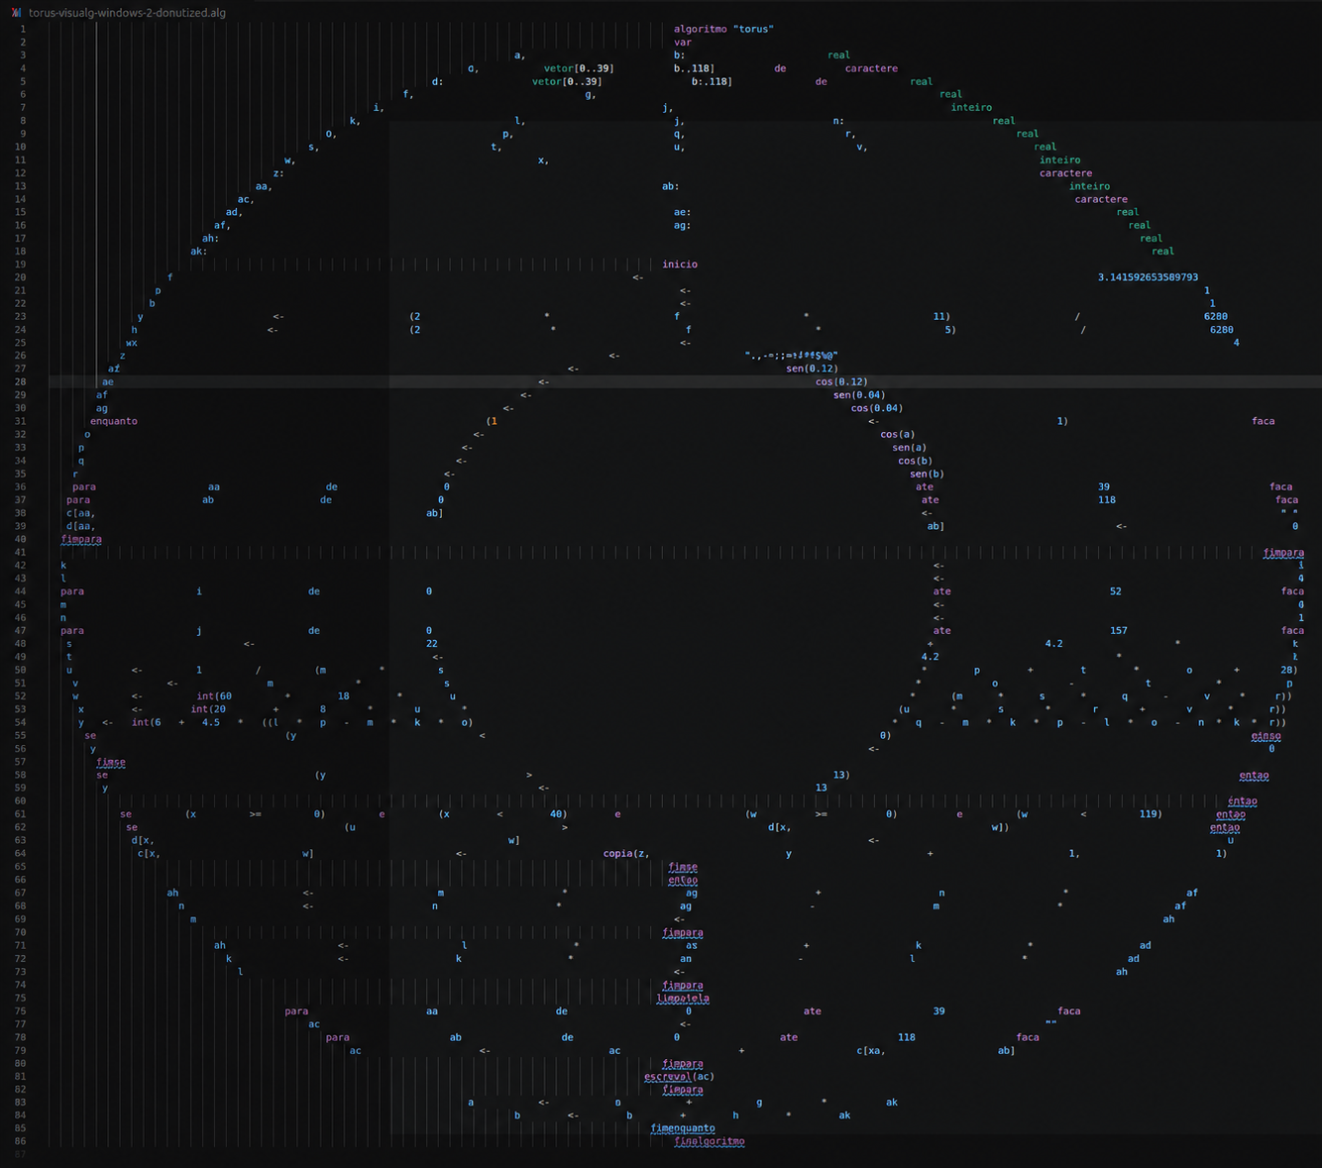
2. Toro ASCII em VisuAlg
O que muda
A sintaxe passa a ser VisuAlg, pensada para executar na GUI do Windows.
As variáveis curtas favorecem a estilização em forma de donut, no espírito do código original.
Na continuação da apresentação, abrimos a geometria e o movimento por trás desse desenho.
Mapa rápido
a, b -> ângulos globais
g, h -> incrementos
c, d -> tela + profundidade
w, x -> coluna + linha y, z -> brilho + rampa ASCII
Veja também a versão legível!
03

Slide 4
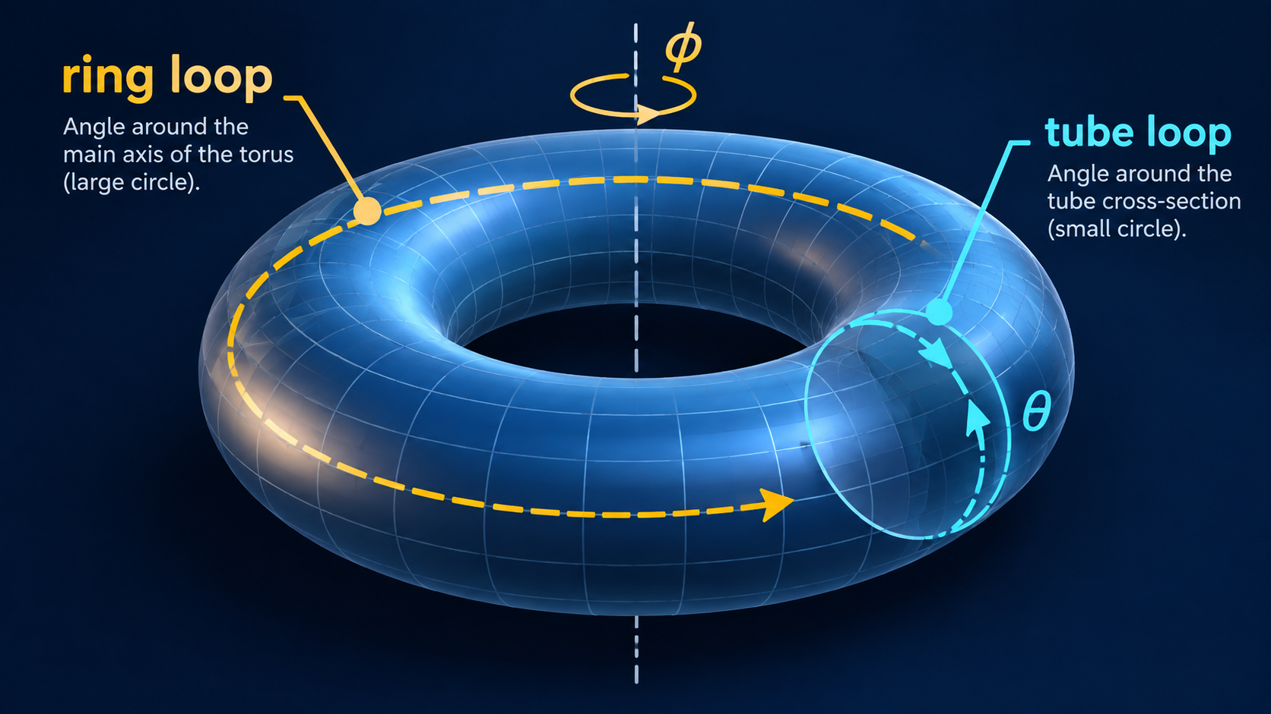
3. O que é um toro?
Pense em um círculo com um tubo circular ao redor dele
Ideia principal
laço do anel
Ângulo ao redor do eixo principal do toro.
laço do tubo
Ângulo ao redor da seção do tubo.
O toro tem dois laços locais.
Um laço percorre a seção do tubo.
O outro laço percorre o anel principal.
A superfície inteira nasce da combinação desses dois percursos.
ringDistance = majorRadius + tubeRadius × cos(tubeAngle)
tubeYOffset = tubeRadius × sin(tubeAngle)
Fonte: ilustração gerada pelo autor com auxílio de IA ChatGPT
04

Slide 5
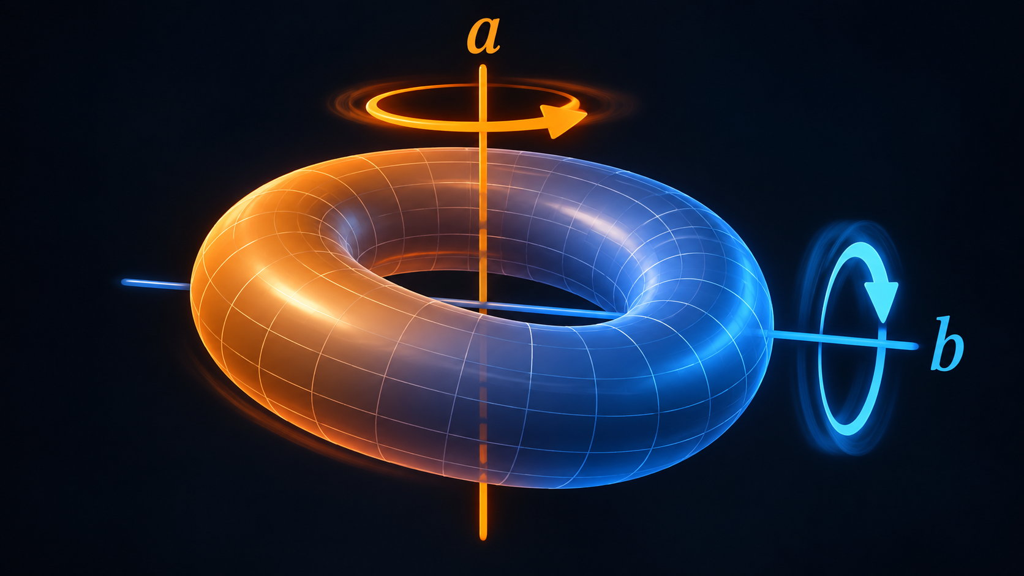
4. Como o toro se movimenta?
Os laços desenham a forma. O movimento visível aparece quando o toro inteiro gira em dois eixos.
Dois ângulos globais
angleAxial: giro em torno do eixo principal
angleElevation: inclinação / rotação aparente na tela
Esses dois valores mudam uma vez por quadro.
Se eles não mudarem, a rosquinha fica parada.
angleAxial <- angleAxial + axialStep * speedMultiplier
angleElevation <- angleElevation + elevationStep * speedMultiplier
Fonte: ilustração gerada pelo autor com auxílio de IA ChatGPT
05

Slide 6
5. Parâmetros do movimento e fórmulas essenciais
Para entender a animação, vale mais observar o papel dos parâmetros do que decorar fórmulas.
Parâmetros que controlam o movimento
angleAxial
ângulo atual do giro axial
angleElevation
ângulo atual da inclinação
axialStep
quanto o giro axial avança por quadro
elevationStep
quanto a inclinação avança por quadro
speedMultiplier
compensação de velocidade para a GUI do VisuAlg
axialStep <- (2 * piValue * 11) / 6280
elevationStep <- (2 * piValue * 5) / 6280
speedMultiplier <- 4
Fonte: ilustração gerada pelo autor com auxílio de IA ChatGPT
06

Slide 7
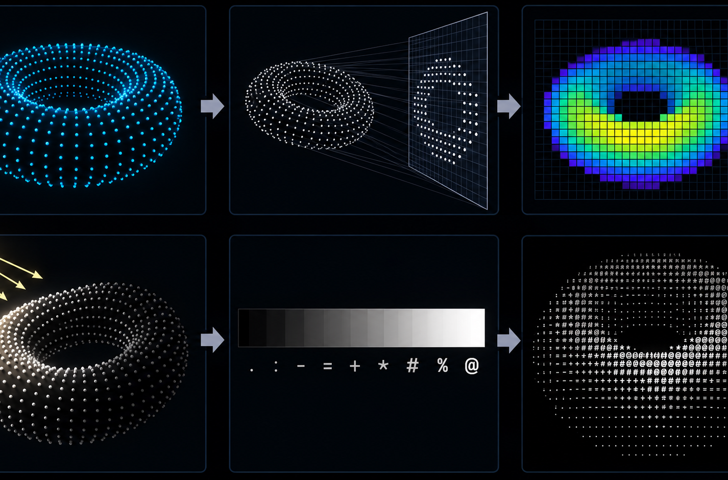
6. Como cada quadro é produzido
A animação é um ciclo repetido: limpar, gerar pontos, projetar, escolher o caractere e desenhar.
1. Limpar o buffer de caracteres e o z-buffer
2. Percorrer pontos da superfície do toro
3. Aplicar as duas rotações globais
4. Projetar o ponto para linha e coluna da tela
5. Usar profundidade e luz para escolher o caractere
6. Avançar os dois ângulos do movimento
enquanto (1 = 1) faca
limpar buffers
gerar e projetar pontos
desenhar linhas na tela
avançar ângulos
fimenquanto
Fonte: ilustração gerada pelo autor com auxílio de IA ChatGPT
07

Slide 8
7. Fórmulas gerais: como nasce a superfície do toro
Antes do código, esta é a matemática completa da forma: dois ângulos locais geram cada ponto 3D.
laço do anel
Ângulo ao redor do eixo principal do toro (círculo grande).
Ângulos locais
laço do tubo
Ângulo ao redor da seção do tubo.
θ = ângulo no tubo: percorre a seção circular pequena
φ = ângulo no anel: percorre a volta principal
R = raio maior; r = raio do tubo
Ponto local antes da animação
x₀ = (R + r·cos(θ)) · cos(φ)
y₀ = (R + r·cos(θ)) · sin(φ)
Fonte: ilustração gerada pelo autor com auxílio de IA ChatGPT
z₀ = r · sin(θ)
ringDistance <- 22 + 4.2 * cosTube
tubeYOffset <- 4.2 * sinTube
// R = 22, r = 4.2
08

Slide 9
8. Fórmulas gerais: rotação, projeção e luz
Aqui entram o sin() e cos() dos ângulos globais
Rotações globais
A = angleAxial B = angleElevation
y₁ = y₀·cos(A) − z₀·sin(A)
z₁ = y₀·sin(A) + z₀·cos(A)
x₂ = x₀·cos(B) − y₁·sin(B)
y₂ = x₀·sin(B) + y₁·cos(B)
Fonte: ilustração gerada pelo autor com auxílio de IA ChatGPT
Projeção na tela
light = direçãoDaLuz · normalDaSuperfície
shadeIndex <- int(6 + 4.5 * light)
D = 1 / (z₁ + cameraDistance)
col = centerX + scaleX·D·x₂
row = centerY + scaleY·D·y₂
A fórmula de luz usa sen() e cos() dos mesmos ângulos. Ela decide se o ponto vira um caractere fraco, médio ou forte.
09

Slide 10
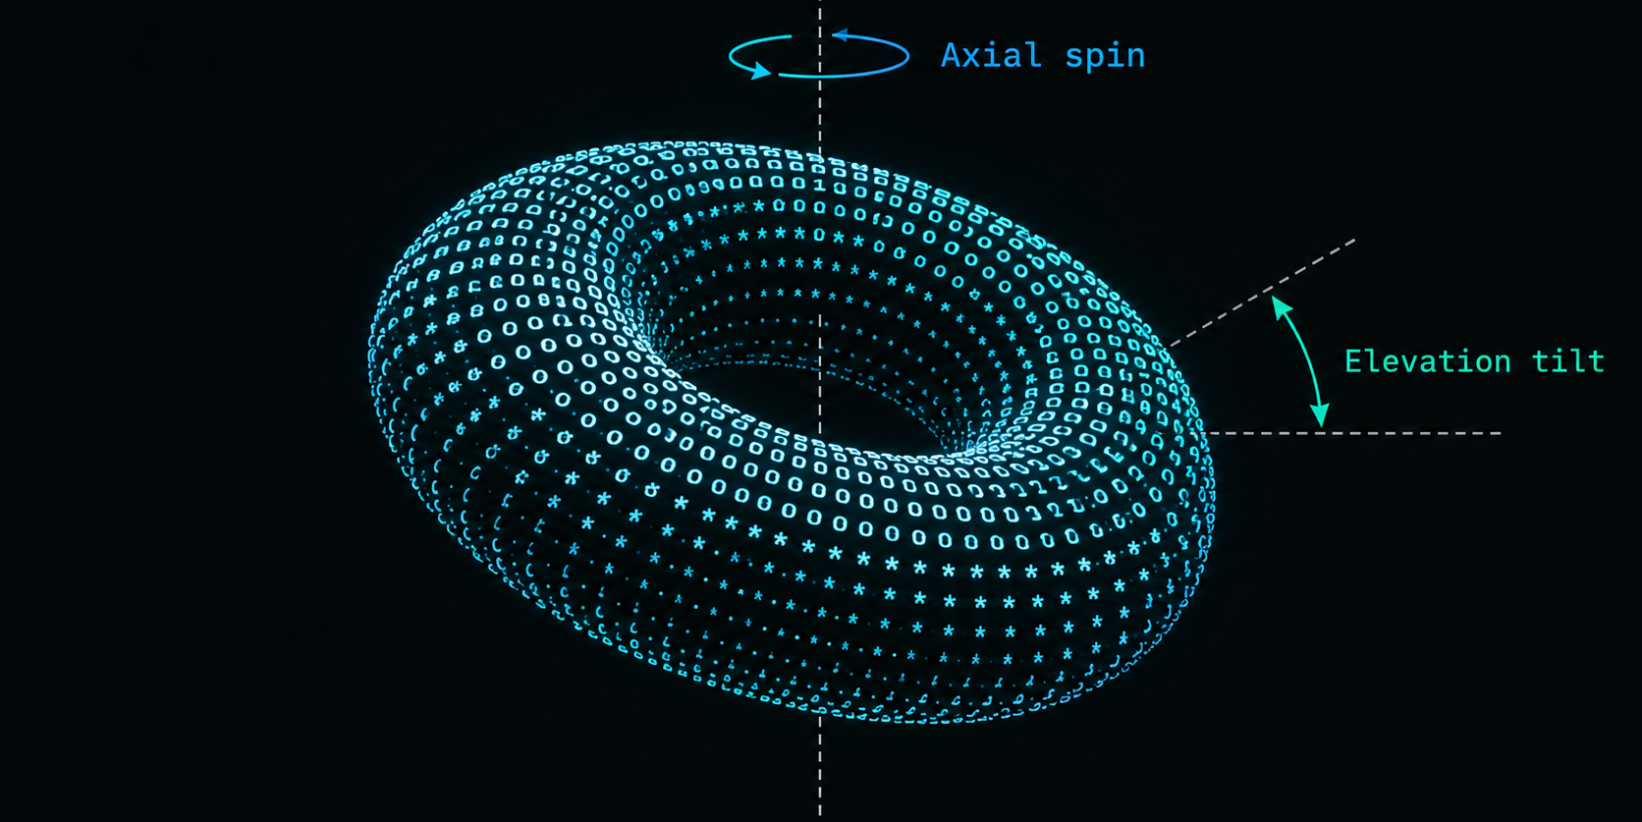
9. Da forma 3D para a tela de texto
Importante
se (inverseDepth > depthBuffer[screenRow, screenCol]) entao
depthBuffer[screenRow, screenCol] <- inverseDepth
charBuffer[screenRow, screenCol] <- copia(shadeRamp, shadeIndex + 1, 1)
fimse
Pontos mais próximos parecem maiores.
Cada ponto vira uma coluna e uma linha na tela.
giro axial
Se dois pontos caem na mesma célula, vence o mais próximo.
inclinação
inverseDepth = 1 / (rotatedZ + distanceFromCamera)
screenCol = centerX + scaleX × inverseDepth × rotatedX
screenRow = centerY + scaleY × inverseDepth × rotatedY
Fonte: ilustração gerada pelo autor com auxílio de IA ChatGPT
10

Slide 11
10. Onde isso aparece no código
Os trechos curtos mostram a ligação entre movimento, projeção e desenho no console.
// Inicialização do movimento
angleAxial <- 1
angleElevation <- 1
axialStep <- (2 * piValue * 11) / 6280
elevationStep <- (2 * piValue * 5) / 6280
speedMultiplier <- 4
// Movimento por quadro
angleAxial <- angleAxial + axialStep * speedMultiplier
angleElevation <- angleElevation + elevationStep * speedMultiplier
// Desenho na GUI do VisuAlg
limpatela
para rowIndex de 0 ate 39 faca
...
escreval(outputRow)
fimpara
Fonte: ilustração gerada pelo autor com auxílio de IA ChatGPT
11

Slide 12
Parâmetros de animação
← Voltar
41
inicio
42
43
piValue <- 3.141592653589793
44
45
// Orientação inicial.
46
Valores iniciais dos
dois ângulos globais.
angleAxial <- 1
47
angleElevation <- 1
48
49
// Relação original da animação:
50
// 11 giros axiais para cada 5 giros de inclinação.
51
Relação 11:5 entre
os dois movimentos.
axialStep <- (2 * piValue * 11) / 6280
52
elevationStep <- (2 * piValue * 5) / 6280
53
54
// O console gráfico do VisuAlg é mais lento que uma animação em navegador/terminal,
55
// por isso cada quadro exibido avança mais a rotação.
56
Compensa a GUI do
VisuAlg, que redesenha
mais devagar.
speedMultiplier <- 4
57
58
// Da sombra ao brilho.
59
shadeRamp <- ".,-~:;=+!*#$%@"
60
61
// Passos fixos de amostragem para os laços do tubo e do anel.
62
sinTubeStep <- sen(0.12)
63
cosTubeStep <- cos(0.12)
64
sinRingStep <- sen(0.04)
65
cosRingStep <- cos(0.04)
12

Slide 13
Cálculo de rotações globais
← Voltar
67
enquanto (1 = 1) faca
68
Recalcula sen() e cos()
dos dois ângulos globais.
69
// Calcula as duas rotações globais deste quadro.
70
cosAxial <- cos(angleAxial)
71
sinAxial <- sen(angleAxial)
72
cosElevation <- cos(angleElevation)
73
sinElevation <- sen(angleElevation)
74
75
// Limpa o buffer de tela e o buffer de profundidade.
Zera a tela lógica e
o buffer de profundidade.
76
para rowIndex de 0 ate 39 faca
77
para colIndex de 0 ate 118 faca
78
charBuffer[rowIndex, colIndex] <- " "
79
depthBuffer[rowIndex, colIndex] <- 0
80
fimpara
81
fimpara
82
83
// O laço do tubo começa no ângulo 0: cos=1, sen=0.
84
Começam os dois laços
que varrem a superfície
do toro.
cosTube <- 1
85
sinTube <- 0
86
87
para tubeIndex de 0 ate 52 faca
88
89
// O laço do anel começa no ângulo 0: cos=1, sen=0.
90
sinRing <- 0
91
cosRing <- 1
92
93
para ringIndex de 0 ate 157 faca
13

Slide 14
Geometria, projeção e luz
← Voltar
Este é o miolo do algoritmo: formar o ponto 3D, projetar e decidir o brilho do caractere.
95
// Geometria do toro: percorre o tubo e depois o anel.
96
Geometria do toro e
profundidade.
97
ringDistance <- 22 + 4.2 * cosTube
98
tubeYOffset <- 4.2 * sinTube
99
// Perspectiva: pontos mais próximos recebem inverseDepth maior.
100
inverseDepth <- 1 / (sinRing * ringDistance * sinAxial + tubeYOffset * cosAxial + 28)
101
102
// Rotaciona em torno do ângulo axial.
103
rotatedY <- sinRing * ringDistance * cosAxial - tubeYOffset * sinAxial
104
Converte o ponto 3D
em coluna e linha da tela.
105
// Projeta o ponto 3D na tela de texto 120 x 40.
106
screenCol <- int(60 + 18 * inverseDepth * (cosRing * ringDistance * cosElevation - rotatedY * sinElevation))
107
screenRow <- int(20 + 8 * inverseDepth * (cosRing * ringDistance * sinElevation + rotatedY * cosElevation))
108
109
// Iluminação: converte a direção da superfície em índice na rampa ASCII.
110
shadeIndex <- int(6 + 4.5 * ((sinTube * sinAxial - sinRing * cosTube * cosAxial) * cosElevation - sinRing * cosTube * sinAxial - sinTube * cosAxial - cosRing * cosTube * sinElevation))
111
112
se (shadeIndex < 0) entao
113
shadeIndex <- 0
114
fimse
115
Iluminação: escolhe qual
caractere da rampa ASCII
será usado.
116
se (shadeIndex > 13) entao
117
shadeIndex <- 13
118
fimse
119
120
// Mantém os pontos dentro do console e guarda apenas o mais próximo por célula.
121
se (screenRow >= 0) e (screenRow < 40) e (screenCol >= 0) e (screenCol < 119) entao
122
se (inverseDepth > depthBuffer[screenRow, screenCol]) entao
123
depthBuffer[screenRow, screenCol] <- inverseDepth
124
charBuffer[screenRow, screenCol] <- copia(shadeRamp, shadeIndex + 1, 1)
125
fimse
126
fimse
127
Avanço trigonométrico
sem chamar sen/cos
em todo ponto.
128
// Avança sen/cos ao redor do anel sem chamar sen/cos novamente.
129
tempTrig <- sinRing * cosRingStep + cosRing * sinRingStep
130
cosRing <- cosRing * cosRingStep - sinRing * sinRingStep
131
sinRing <- tempTrig
132
133
fimpara
134
135
// Avança sen/cos ao redor do tubo sem chamar sen/cos novamente.
136
tempTrig <- sinTube * cosTubeStep + cosTube * sinTubeStep
137
cosTube <- cosTube * cosTubeStep - sinTube * sinTubeStep
138
14
sinTube <- tempTrig

Slide 15
Desenho no console
← Voltar
A versão para Windows limpa a tela e reimprime todas as linhas do quadro.
120
// Mantém os pontos dentro do console e guarda apenas o mais próximo por célula.
121
Z-buffer: apenas o
ponto mais próximo ocupa
a célula.
se (screenRow >= 0) e (screenRow < 40) e (screenCol >= 0) e (screenCol < 119) entao
122
se (inverseDepth > depthBuffer[screenRow, screenCol]) entao
123
depthBuffer[screenRow, screenCol] <- inverseDepth
124
charBuffer[screenRow, screenCol] <- copia(shadeRamp, shadeIndex + 1, 1)
125
fimse
126
fimse
127
128
// Avança sen/cos ao redor do anel sem chamar sen/cos novamente.
129
tempTrig <- sinRing * cosRingStep + cosRing * sinRingStep
130
cosRing <- cosRing * cosRingStep - sinRing * sinRingStep
131
sinRing <- tempTrig
132
133
fimpara
134
135
// Avança sen/cos ao redor do tubo sem chamar sen/cos novamente.
136
tempTrig <- sinTube * cosTubeStep + cosTube * sinTubeStep
137
cosTube <- cosTube * cosTubeStep - sinTube * sinTubeStep
138
sinTube <- tempTrig
139
140
fimpara
141
Estratégia da GUI do VisuAlg:
montar a linha e usar
escreval para redesenhar.
142
// Redesenha o console gráfico do VisuAlg, uma linha de texto por vez.
143
limpatela
144
145
para rowIndex de 0 ate 39 faca
146
outputRow <- ""
147
para colIndex de 0 ate 118 faca
148
outputRow <- outputRow + charBuffer[rowIndex, colIndex]
149
fimpara
150
escreval(outputRow)
151
fimpara
15

Slide 16
Onde o movimento acontece
← Voltar
As duas linhas mais importantes
145
para rowIndex de 0 ate 39 faca
146
outputRow <- ""
147
para colIndex de 0 ate 118 faca
148
outputRow <- outputRow + charBuffer[rowIndex, colIndex]
149
fimpara
150
escreval(outputRow)
151
fimpara
152
153
// O movimento acontece aqui: avança os dois ângulos antes do próximo quadro.
154
angleAxial <- angleAxial + axialStep * speedMultiplier
Essas duas linhas avançam
os ângulos e criam a
animação quadro a quadro.
155
angleElevation <- angleElevation + elevationStep * speedMultiplier
angleElevation <- angleElevation + elevationStep * speedMultiplier
156
157
fimenquanto
Resumo
• Os laços internos desenham o toro.
• O redesenho imprime o quadro.
• As linhas 154–155 fazem o toro mexer.
16

Slide 17
16. Tabela de variáveis
Versão ofuscada
Versão legível
Significado
a
angleAxial
ângulo axial global
b
angleElevation
ângulo global de inclinação
g
axialStep
incremento do giro axial por quadro
h
elevationStep
incremento da inclinação por quadro
ak
speedMultiplier
multiplicador de velocidade
c
charBuffer
buffer de caracteres
d
depthBuffer
z-buffer / buffer de profundidade
w / x
screenCol / screenRow
posição projetada na tela
y
shadeIndex
índice na rampa de brilho ASCII
z
shadeRamp
rampa de caracteres de sombra → brilho
17

Slide 18
Giro e iluminação
Note o giro e a mudança de iluminação
• O toro parece girar porque os ângulos globais mudam a cada quadro.
• A rampa ASCII muda de caractere conforme a luz aparente da superfície.
angleAxial <- angleAxial + axialStep * speedMultiplier
angleElevation <- angleElevation + elevationStep * speedMultiplier
Fonte: animação gerada pelo autor com auxílio de IA ChatGPT
18

Slide 19
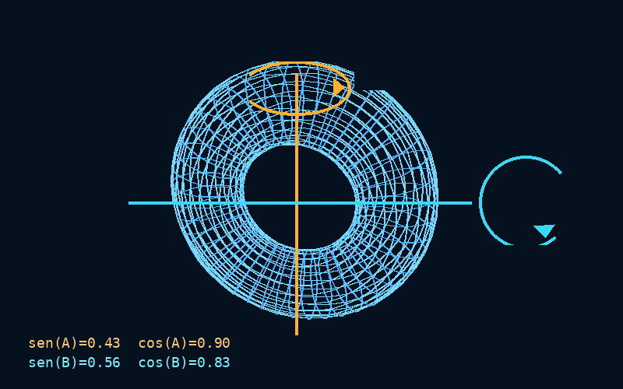
Ângulos globais
Veja os cálculos de seno e cosseno usados na animação
angleAxial
A cada quadro, calcula-se:
cos(angleAxial)
sen(angleAxial)
cos(angleElevation)
sen(angleElevation)
Esses valores entram nas rotações do ponto 3D
angleElevation
cosAxial = cos(angleAxial)
sinAxial = sen(angleAxial)
cosElevation = cos(angleElevation)
sinElevation = sen(angleElevation)
Fonte: animação gerada pelo autor com auxílio de IA ChatGPT
19

Slide 20
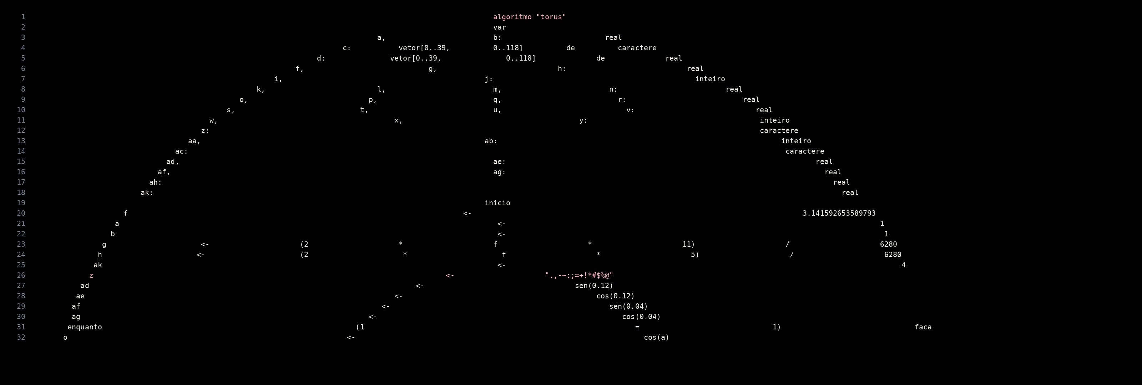
Toro ASCII em VisuAlg
Próximo
Trecho 1/4 — linhas 1–32
20

Slide 21
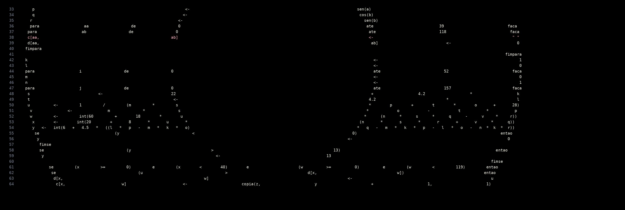
Toro ASCII em VisuAlg
Anterior
Próximo
Trecho 2/4 — linhas 33–64
21

Slide 22
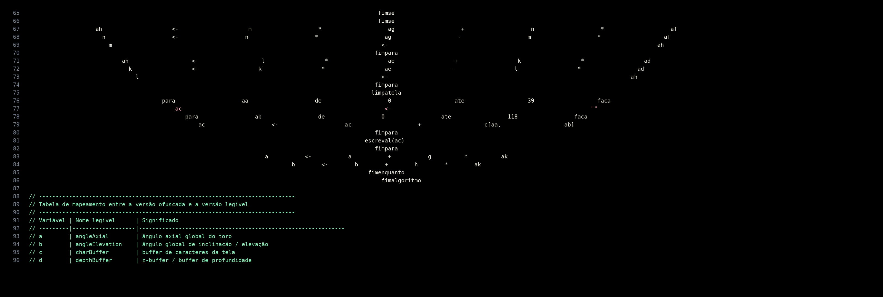
Toro ASCII em VisuAlg
Anterior
Próximo
Trecho 3/4 — linhas 65–96
22

Slide 23
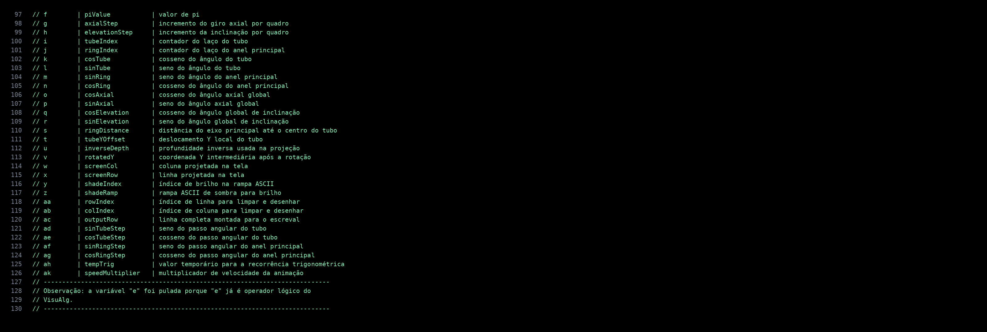
Toro ASCII em VisuAlg
Anterior
Voltar
Trecho 4/4 — linhas 97–130
23

Slide 24
Perguntas e respostas
Espaço para perguntas, comentários e discussão.
20

Slide 25
Muito obrigado!
Muito obrigado pela atenção e participação!
21

Slide 26
Páginas ocultas: código fonte
As páginas ocultas a seguir incluem o algoritmo completo, em formato legível.

Slide 27
Próximo
Voltar
Código legível: torus-for-windows.alg
Linhas 1–26
1 algoritmo "torus_readable_windows"
2
3 // Versão legível em VisuAlg da clássica animação ASCII de toro.
4 // Alvo: console gráfico clássico do VisuAlg no Windows.
5 // O código evita sequências ANSI de terminal e redesenha com limpatela.
6
7 var
8
9 angleAxial, angleElevation: real
10
11 charBuffer: vetor[0..39, 0..118] de caractere
12 depthBuffer: vetor[0..39, 0..118] de real
13
14 piValue: real
15 axialStep, elevationStep: real
16 speedMultiplier: real
17
18 tubeIndex, ringIndex: inteiro
19
20 cosTube, sinTube: real
21 sinRing, cosRing: real
22
23 cosAxial, sinAxial: real
24 cosElevation, sinElevation: real
25
26 ringDistance, tubeYOffset: real
27

Slide 28
Anterior
Próximo
Voltar
Código legível: torus-for-windows.alg
Linhas 27–52
27 inverseDepth, rotatedY: real
28
29 screenCol, screenRow: inteiro
30 shadeIndex: inteiro
31
32 shadeRamp: caractere
33
34 rowIndex, colIndex: inteiro
35 outputRow: caractere
36
37 sinTubeStep, cosTubeStep: real
38 sinRingStep, cosRingStep: real
39 tempTrig: real
40
41 inicio
42
43 piValue <- 3.141592653589793
44
45 // Orientação inicial.
46 angleAxial <- 1
47 angleElevation <- 1
48
49 // Relação original da animação:
50 // 11 giros axiais para cada 5 giros de inclinação.
51 axialStep <- (2 * piValue * 11) / 6280
52 elevationStep <- (2 * piValue * 5) / 6280
28

Slide 29
Anterior
Próximo
Voltar
Código legível: torus-for-windows.alg
Linhas 53–78
53
54 // O console gráfico do VisuAlg é mais lento que uma animação em navegador/terminal,
55 // por isso cada quadro exibido avança mais a rotação.
56 speedMultiplier <- 4
57
58 // Da sombra ao brilho.
59 shadeRamp <- ".,-~:;=+!*#$%@"
60
61 // Passos fixos de amostragem para os laços do tubo e do anel.
62 sinTubeStep <- sen(0.12)
63 cosTubeStep <- cos(0.12)
64 sinRingStep <- sen(0.04)
65 cosRingStep <- cos(0.04)
66
67 enquanto (1 = 1) faca
68
69 // Calcula as duas rotações globais deste quadro.
70 cosAxial <- cos(angleAxial)
71 sinAxial <- sen(angleAxial)
72 cosElevation <- cos(angleElevation)
73 sinElevation <- sen(angleElevation)
74
75 // Limpa o buffer de tela e o buffer de profundidade.
76 para rowIndex de 0 ate 39 faca
77 para colIndex de 0 ate 118 faca
78 charBuffer[rowIndex, colIndex] <- " "
29

Slide 30
Anterior
Próximo
Voltar
Código legível: torus-for-windows.alg
Linhas 79–104
79 depthBuffer[rowIndex, colIndex] <- 0
80 fimpara
81 fimpara
82
83 // O laço do tubo começa no ângulo 0: cos=1, sen=0.
84 cosTube <- 1
85 sinTube <- 0
86
87 para tubeIndex de 0 ate 52 faca
88
89 // O laço do anel começa no ângulo 0: cos=1, sen=0.
90 sinRing <- 0
91 cosRing <- 1
92
93 para ringIndex de 0 ate 157 faca
94
95 // Geometria do toro: percorre o tubo e depois o anel.
96 ringDistance <- 22 + 4.2 * cosTube
97 tubeYOffset <- 4.2 * sinTube
98
99 // Perspectiva: pontos mais próximos recebem inverseDepth maior.
100 inverseDepth <- 1 / (sinRing * ringDistance * sinAxial + tubeYOffset * cosAxial + 28)
101
102 // Rotaciona em torno do ângulo axial.
103 rotatedY <- sinRing * ringDistance * cosAxial - tubeYOffset * sinAxial
104
30

Slide 31
Anterior
Próximo
Voltar
Código legível: torus-for-windows.alg
Linhas 105–130
105 // Projeta o ponto 3D na tela de texto 120 x 40.
106 screenCol <- int(60 + 18 * inverseDepth * (cosRing * ringDistance * cosElevation - rotatedY * sinElevation))
107 screenRow <- int(20 + 8 * inverseDepth * (cosRing * ringDistance * sinElevation + rotatedY * cosElevation))
108
109 // Iluminação: converte a direção da superfície em índice na rampa ASCII.
110 shadeIndex <- int(6 + 4.5 * ((sinTube * sinAxial - sinRing * cosTube * cosAxial) * cosElevation - sinRing * cosTube * sinAxial - sinTube * cosAxial - cosRing * cosTube * sinElevation))
111
112 se (shadeIndex < 0) entao
113 shadeIndex <- 0
114 fimse
115
116 se (shadeIndex > 13) entao
117 shadeIndex <- 13
118 fimse
119
120 // Mantém os pontos dentro do console e guarda apenas o mais próximo por célula.
121 se (screenRow >= 0) e (screenRow < 40) e (screenCol >= 0) e (screenCol < 119) entao
122 se (inverseDepth > depthBuffer[screenRow, screenCol]) entao
123 depthBuffer[screenRow, screenCol] <- inverseDepth
124 charBuffer[screenRow, screenCol] <- copia(shadeRamp, shadeIndex + 1, 1)
125 fimse
126 fimse
127
128 // Avança sen/cos ao redor do anel sem chamar sen/cos novamente.
129 tempTrig <- sinRing * cosRingStep + cosRing * sinRingStep
130 cosRing <- cosRing * cosRingStep - sinRing * sinRingStep
31

Slide 32
Anterior
Próximo
Voltar
Código legível: torus-for-windows.alg
Linhas 131–156
131 sinRing <- tempTrig
132
133 fimpara
134
135 // Avança sen/cos ao redor do tubo sem chamar sen/cos novamente.
136 tempTrig <- sinTube * cosTubeStep + cosTube * sinTubeStep
137 cosTube <- cosTube * cosTubeStep - sinTube * sinTubeStep
138 sinTube <- tempTrig
139
140 fimpara
141
142 // Redesenha o console gráfico do VisuAlg, uma linha de texto por vez.
143 limpatela
144
145 para rowIndex de 0 ate 39 faca
146 outputRow <- ""
147 para colIndex de 0 ate 118 faca
148 outputRow <- outputRow + charBuffer[rowIndex, colIndex]
149 fimpara
150 escreval(outputRow)
151 fimpara
152
153 // O movimento acontece aqui: avança os dois ângulos antes do próximo quadro.
154 angleAxial <- angleAxial + axialStep * speedMultiplier
155 angleElevation <- angleElevation + elevationStep * speedMultiplier
156
32

Slide 33
Anterior
Voltar
Código legível: torus-for-windows.alg
Linhas 157–159
157 fimenquanto
158
159 fimalgoritmo
33

